Slide 1

Optimisation de la Chaîne Logistique avec les Systèmes d'Informations
Les entreprises cherchent constamment à atteindre des niveaux d'efficacité et d'efficience plus élevés dans leur chaîne logistique. Les systèmes d'informations sont un outil essentiel pour atteindre cet objectif. Cette présentation explore comment les SI peuvent être utilisés pour améliorer la planification, l'exécution et le contrôle des opérations logistiques.

Slide 2
1. Collecte et Partage d'Informations
Les SI permettent la collecte et le partage d'informations tout au long de la chaîne logistique, y compris les données sur les stocks, les commandes, les prévisions de demande et les capacités de production. Cela permet une meilleure coordination et une prise de décision plus éclairée. Les informations peuvent être centralisées et accessibles en temps réel à toutes les parties prenantes de la chaîne logistique.
Coordination Améliorée
Prise de Décision Éclairée
Meilleure Réactivité
Grâce à des informations en temps réel, les entreprises peuvent être plus réactives face aux fluctuations de la demande et réduire le risque de ruptures de stock.
Les SI permettent de collecter et de partager des informations sur les stocks, les commandes et les prévisions de demande pour une meilleure coordination tout au long de la chaîne logistique.
En ayant des informations en temps réel sur la chaîne logistique, les entreprises peuvent prendre des décisions plus éclairées et réactives face aux fluctuations de la demande et aux changements de l'environnement.

Slide 3
2. Planification et Optimisation des Opérations
Les SI offrent des outils et des fonctionnalités pour la planification et l'optimisation des opérations logistiques. Les SI permettent de modéliser les flux de produits, d'analyser les contraintes et les capacités, de simuler différents scénarios et d'optimiser les plans de production, de transport et de distribution.
a. Modélisation des Flux de Produits
Les SI permettent de modéliser les flux de produits pour une meilleure compréhension des interactions entre les différents acteurs de la chaîne logistique.
Analyse des Contraintes et Capacités
Les SI offrent des fonctionnalités pour analyser les contraintes et les capacités dans la chaîne logistique, ce qui permet une planification plus réaliste et efficiente.
Optimisation des Plans de Production
Grâce à l'utilisation de SI sophistiqués, les entreprises peuvent optimiser leurs plans de production, de transport et de distribution pour une efficacité optimale.

Slide 4

2.a. Modélisation des Flux de Produits
La modélisation des flux de produits est un processus qui permet de représenter graphiquement les différents acteurs, les ressources, les flux de matières et d'informations, ainsi que les contraintes et les capacités de la chaîne logistique. Les différentes étapes du processus de modélisation sont les suivantes:
Identification des acteurs et des processus clés: Il s'agit de déterminer les différents acteurs impliqués dans la chaîne logistique, ainsi que les processus clés impliquant des flux de produits.
Collecte des données: Il est nécessaire de collecter des données quantitatives et qualitatives sur les différents acteurs et les flux de produits. Les données peuvent être obtenues à partir de différentes sources, telles que les bases de données internes de l'entreprise, les études de marché, les enquêtes, etc.
Analyse des données: Les données collectées sont analysées pour déterminer les caractéristiques clés des flux de produits, telles que les volumes, les délais, les coûts, les fréquences, etc.
Modélisation des flux: Les données sont ensuite utilisées pour construire un modèle graphique des flux de produits. Les différents acteurs sont représentés par des nœuds, et les flux de produits sont représentés par des arcs.
Validation du modèle: Le modèle est validé en confrontant les prévisions générées par le modèle aux données réelles. Le modèle est ajusté si nécessaire.
Exploitation du modèle: Le modèle est utilisé pour simuler différents scénarios, pour analyser les impacts de différents facteurs, pour optimiser les plans de production, de transport et de distribution, etc.
La modélisation des flux de produits est un outil puissant pour la gestion de la chaîne logistique. Elle permet de mieux comprendre les interactions entre les différents acteurs, de mieux anticiper les risques et les opportunités, et d'optimiser les performances de la chaîne logistique.

Slide 5

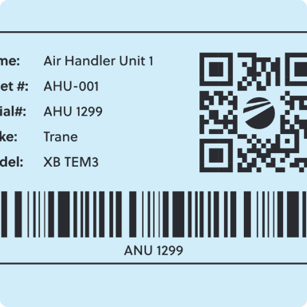
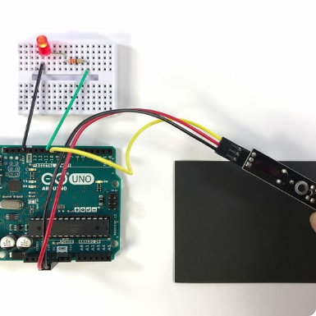
3. Suivi et Traçabilité des Produits
Les SI permettent un suivi et une traçabilité précis des produits tout au long de la chaîne logistique. Les technologies telles que la RFID, les codes à barres et les capteurs permettent d'identifier et de suivre les produits à chaque étape de leur cycle de vie, depuis leur fabrication jusqu'à leur livraison.
RFID
Codes à Barres
Capteurs
En utilisant la RFID, les entreprises peuvent suivre leurs produits sans fil tout au long de la chaîne logistique.
Les codes à barres sont une technologie abordable pour le suivi des produits dans la chaîne logistique.
Les capteurs peuvent être utilisés pour suivre les produits, détecter les problèmes et éviter les pertes.

Slide 6

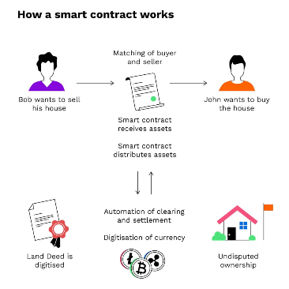
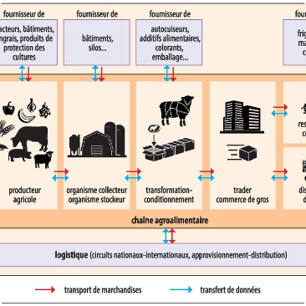
4. Traçabilité des Produits grâce à la Blockchain
La blockchain est une technologie révolutionnaire qui permet d'assurer la traçabilité des produits de manière sécurisée et transparente. En utilisant la blockchain, les entreprises peuvent garantir l'origine et la qualité de leurs produits tout au long de la chaîne logistique, de la production à la vente.
La blockchain permet de créer un registre immuable de toutes les transactions liées aux produits.
Les smart contracts permettent de mettre en place des règles pour garantir la qualité et la sécurité des produits.
Grâce à la blockchain, les consommateurs peuvent accéder à des informations détaillées sur l'origine et la qualité des produits.

Slide 7

4.a. Étude de Cas : Optimisation de la Chaîne Logistique avec la Technologie de la Blockchain
La technologie de la blockchain est de plus en plus utilisée pour améliorer la transparence et la traçabilité dans la chaîne logistique. Cette étude de cas explore comment une entreprise a utilisé la blockchain pour optimiser sa chaîne logistique, en améliorant la transparence, la sécurité et l'efficacité des opérations.

Slide 8

5. Collaboration et Intégration des Partenaires
Les SI facilitent la collaboration et l'intégration des partenaires tout au long de la chaîne logistique, ce qui améliore la visibilité, la flexibilité et la réactivité. Les entreprises peuvent partager des informations avec leurs fournisseurs, leurs prestataires logistiques, leurs transporteurs, etc.
1
Visibilité Améliorée
2
Flexibilité Renforcée
La collaboration et l'intégration des partenaires améliorent la visibilité et la transparence tout au long de la chaîne logistique.
Les entreprises peuvent être plus flexibles et réactives aux changements de la demande et de l'environnement grâce à la collaboration avec des partenaires engagés.
3
Réactivité Améliorée
En utilisant des SI pour collaborer avec des partenaires, les entreprises peuvent être plus réactives face aux perturbations dans la chaîne logistique.

Slide 9

6. Conclusion
En utilisant efficacement les systèmes d'informations, les entreprises peuvent optimiser leur chaîne logistique, réduire les coûts, améliorer la satisfaction des clients et augmenter leur compétitivité. Les SI fournissent les outils nécessaires pour collecter, analyser et utiliser les informations stratégiques, permettant ainsi une gestion plus efficace et efficiente de la chaîne logistique.

